Slide 1

HTML e CSS
AULA 1 | Prof. Marcelo

Slide 2

Apresentação - A INTERNET
Brasil tem 134 milhões de usuários de internet, aponta pesquisa
[fonte: https://agenciabrasil.ebc.com.br/geral/noticia/2020-05/brasil-tem-134-milhoes-de-usuarios-de-internet-aponta-pesquisa ]

Slide 3
Apresentação - A INTERNET
Em relação ao dispositivo, os smartphones e outros aparelhos móveis são as ferramentas mais comuns para se conectar (99%), seguidos dos computadores (42%), das TVs (37%) e dos videogames (9%).
[fonte: https://agenciabrasil.ebc.com.br/geral/noticia/2020-05/brasil-tem-134-milhoes-de-usuarios-de-internet-aponta-pesquisa ]

Slide 4



Apresentação - DISPOSITIVOS: REQUISIÇÕES E NAVEGADORES
HTTP://

Slide 5





Apresentação - DISPOSITIVOS: REQUISIÇÕES E NAVEGADORES
HTTP://

Slide 6

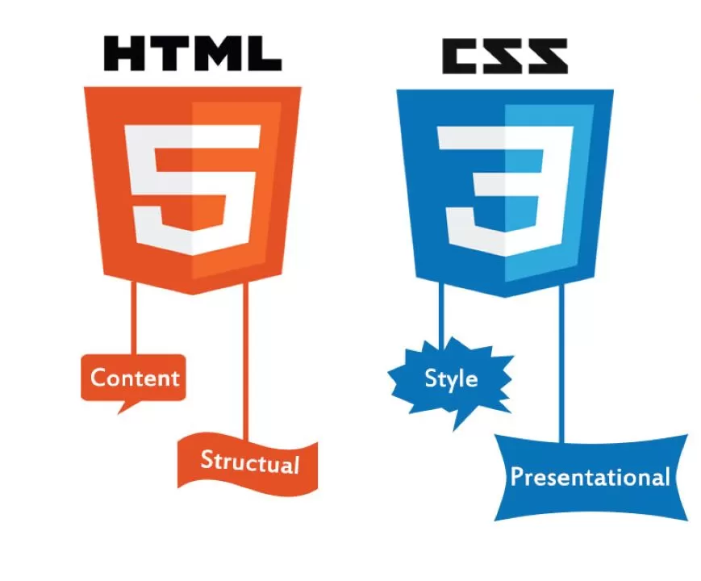
Apresentação - O HTML
O HTML (HyperText Markup Language) não é uma linguage de programação e sim uma LINGUAGEM DE MARCAÇÃO. Atualmente a HTML encontra-se na versão 5 e é padronizada pelo W3C (World Wide Web Consortium)
O navegador RENDERIZA ou INTERPRETA o código HTML.

Slide 7
Apresentação - O CSS
CSS (Folha de Estilo em Cascata) é o código que é usado para aplicar um estilo à sua página Web.
Com o CSS, você pode:
- Atribuir tamanhos para os elementos HTML
- Atribuir cores em fontes (caractéres) e formas (box-models)
- Posicionamentos e muito mais
Obs.: O Css também não é uma linguagem de programação. A aplicação do CSS irá proporcionar uma harmonia no HTML.

Slide 8


MEU PRIMEIRO CÓDIGO HTML......EU ACHO!...mas antes...
1. Precisamos de um editor de texto, iremos usar o SUBLIME TEXT
2.Vamos preparar nosso ambiente de desenvolvimento
2.1 - Recomendações: Salve sempre na pasta indicada pelo tio Marcelo
2.2- Dê os mesmos nomes para atributos conforme for indicado
3. Usar o terminal de comando CMD
4. Simular um ambiente de internet usando o Apache (XAMPP)
Abrindo o navegador e digitar: localhost

Slide 9
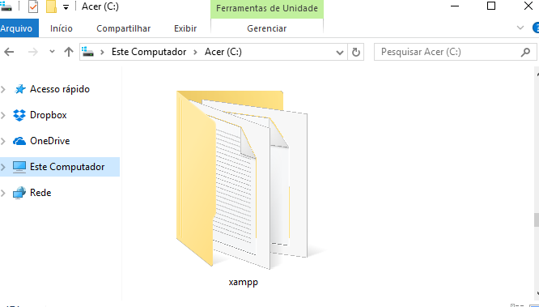
MEU PRIMEIRO CÓDIGO HTML......EU ACHO!...mas antes...
O XAMPP foi instaldo na raiz ou seja na unidade C:\

Slide 10
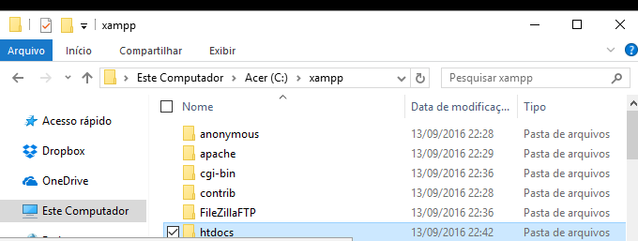
MEU PRIMEIRO CÓDIGO HTML......EU ACHO!...mas antes...
O XAMPP foi instaldo na raiz ou seja na unidade C:\

Slide 11
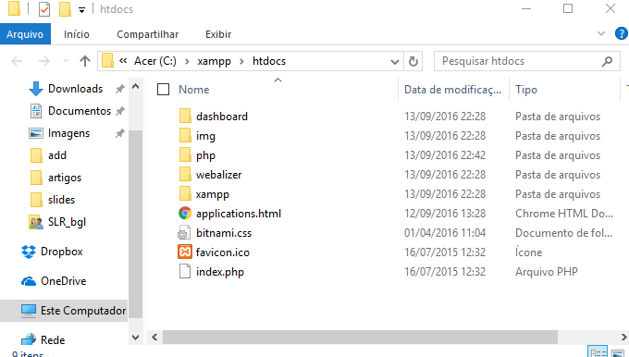
MEU PRIMEIRO CÓDIGO HTML......EU ACHO!...mas antes...
O XAMPP foi instaldo na raiz ou seja na unidade C:\
O arquivo de nome index será sempre o primeiro arquivo a ser carregado no navegador, mas quem faz isso é o apache.

Slide 12
MEU PRIMEIRO CÓDIGO HTML......EU ACHO!...mas antes...
O XAMPP foi instaldo na raiz ou seja na unidade C:\

Slide 13
MEU PRIMEIRO CÓDIGO HTML......EU ACHO!...mas antes...
Atualize seu navegador!!! Apagamos o arquivo index. Tecla de função [F5] atualiza a página no navegador.

Slide 14
MEU PRIMEIRO CÓDIGO HTML......EU ACHO!..AGORA SIM
A linguatem HTML estará marcada ou escrita sempre entre os sinais de “<” (menor) e de “>” (maior).
As marcações do HTML são chamadas de TAG (etiqueta). Existem diversos tipos de tags, cada qual com sua finalidade. Algumas tags são genéricas outras são específicas.
Por meio das tags pode-se ter: conteúdo de texto, conteúdo de imagem, conteúdo de vídeo e conteúdo de som.

Slide 15
MEU PRIMEIRO CÓDIGO HTML......EU ACHO!..AGORA SIM
A “div” é uma data tag de container genérica mais mais utilizada. Exemplo:
<div>
conteúdo
</div>

Slide 16
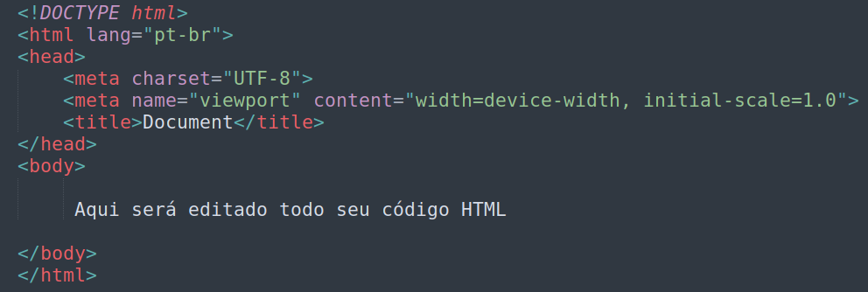
EXTRUTURA BÁSICA DE UM CÓDIGO HTML

Slide 17
EXTRUTURA BÁSICA DE UM CÓDIGO HTML
VAMOS CODIFICAR....MÃO NO CÓDIGO

